Slide 1

2020

Slide 2
Sujet de qualification classes de CE1
(10 questions)

Slide 3
Bonne chance à tous !
La lecture des énoncés est préconisée.
A vos stylos,
Prêts,
Partez !

Slide 4
1. Ecris le résultat
20s
?
8
16

Slide 5
2. Combien de cases rouges ?
15s
10
10

Slide 6
3. Combien de cases rouges ?
15s
10
10

Slide 7
4. Combien de points rouges ?
15s

Slide 8
5. Ecris le résultat
20s
?
40
=

Slide 9
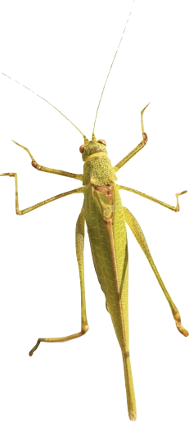
6. Combien de pattes ?
20s
La sauterelle a 2 × 3 pattes

Slide 10
7. L’Homme a 2 × 5 doigts = ?
20s

Slide 11
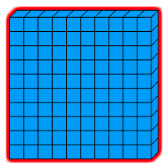

8. Combien de cubes en tout ?
15s
100

Slide 12
9. Choisis le nombre à placer.
20s
82
86
85
87
83
84

Slide 13

10. Quelle heure est-il ?
20s

Slide 14
Merci

